Slide 1

Комунальна установа
«ІНКЛЮЗИВНО-РЕСУРСНИЙ ЦЕНТР»
Коломийської районної ради
Івано-Франківської області
Створена за рішеннями сесії Коломийської районної ради
від 19.10.2017 року
№361-ХVІ/17

Slide 2
Кадровий склад Інклюзивно-ресурсного центру
Директор ІРЦ - призначена за Рішенням сесії Коломийської районної ради від 07.12.2017 року №377-XVII/17, враховуючи висновок комісії з проведення конкурсу на призначення директора установи (Закінчила Прикарпатський університет ім. В .Стефаника за спеціальністю «Психологія. Практична психологія в системі освіти», вища категорія, звання - старший викладач соціально-психологічних дисциплін, стаж роботи на посаді практичного психолога – 20 років, медична освіта, здобувач магістерського ступеня в МАУП за спеціальністю «Менеджмент та управління персоналом»)
Практичний психолог - закінчила Чернівецький національний університет ім. Ю. Федьковича, спеціальність «Психологія», вища категорія, стаж роботи -15 років
Вчитель логопед - закінчила Кам’янець-Подільський державний педагогічний університет ім. І Огієнка за спеціальністю «Дефектологія, олігофренопедагогіка, логопедія», вища категорія, стаж роботи – 20 років
Вчитель-логопед – закінчила Кам’янець-Подільський державний педагогічний університет ім. І Огієнка за спеціальністю «Корекційна та соціальна педагогіка» і психологія, спеціаліст І категорії, стаж роботи – 13 років
  Вчитель-дефектолог – закінчила Кам’янець-Подільський державний педагогічний університет ім. І Огієнка за спеціальністю «Корекційна та соціальна педагогіка і психологія», спеціаліст І категорії. Стаж роботи – 19 років
Вчитель – реабілітолог – закінчив Львівський державний інститут фізичної культури за спеціальністю «викладач фізичного виховання, тренер». Звання «Заслужений тренер України», стаж роботи – 30 років

Slide 3
Моніторинг діяльності КУ «ІНКЛЮЗИВНО-РЕСУРСНИЙ ЦЕНТР»
На базі ІРЦ комплексну оцінку пройшла 156 дітей.
П’ядицька громада – 11 дітей (5 – ЗЗСО, 6 - ЗДО) +1 дитина( СЗОШІ) – інклюзія - 9 дітей ЗЗСО
Нижньовербізька громада - 10 дітей (6 – ЗЗСО, 4 - ЗДО) – інклюзія – 3 дитини ЗЗСО
Матеївецька громада – 5 дітей (всі ЗЗСО) – 3 дитини ЗЗСО і 2 дитини ЗДО
Печеніжинська громада – 2 дитини (ЗЗСО)+3 дитини ( СЗОШІ) – інклюзія - 1 ЗЗСО і 1 ЗДО
Коломийський район – 66 дітей + 2 дитини по СЗОШІ
Всього – 100 дітей
Інші територіальні одиниці:
Всього – 56 дітей
Коломия – 37 дітей + 1 СЗОШІ
Косівський район – 10 дітей
Вереховинський – 2 дитини,
Снятинський – 2 дитини,
Городенківський – 1 дитина
Яремчанський район – 3 дитини СЗОШІ

Slide 4
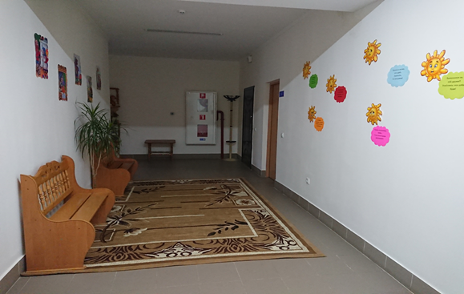
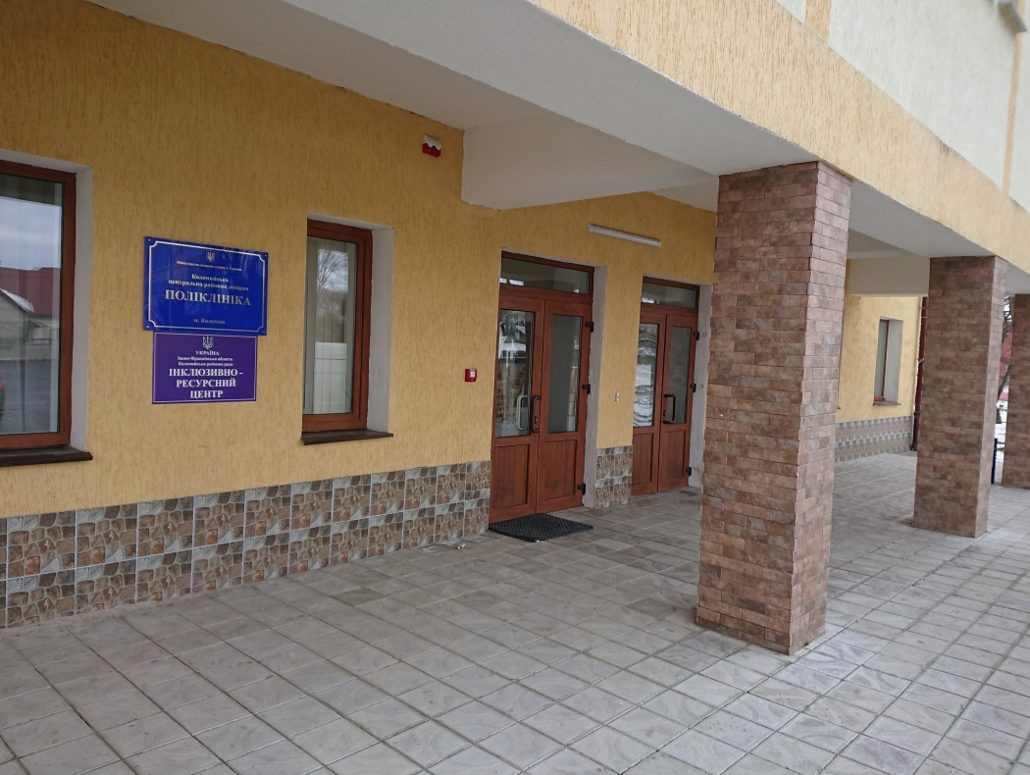
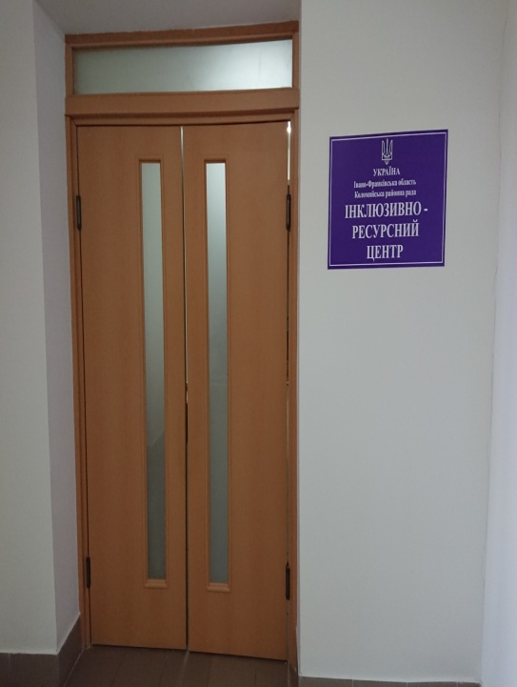
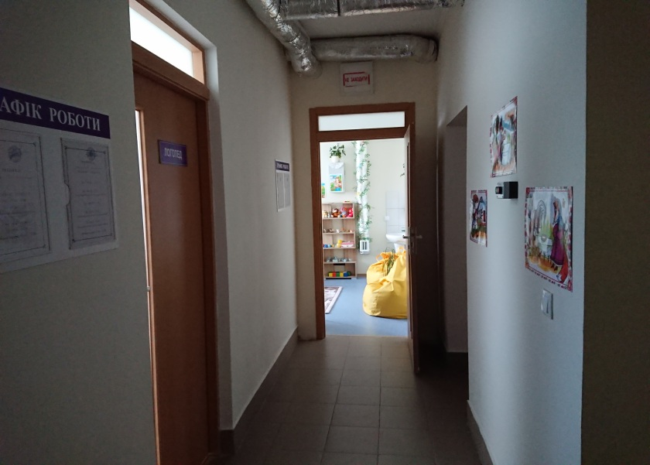
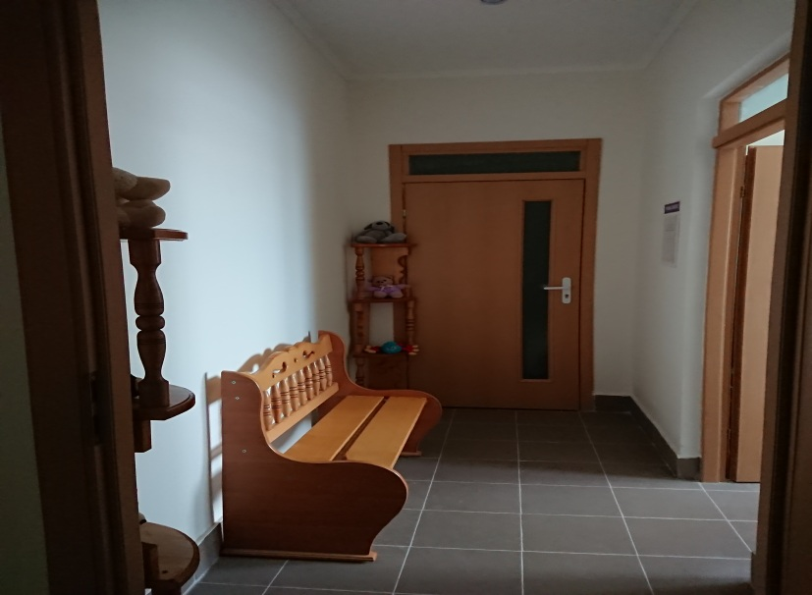
Гостинно запрошує
КУ «ІНКЛЮЗИВНО-РЕСУРСНИЙ ЦЕНТР» Коломийської районної ради

Slide 5
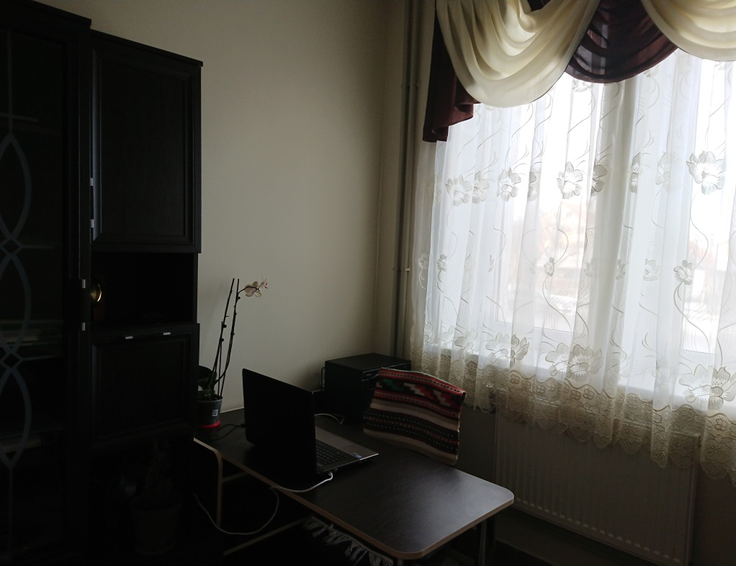
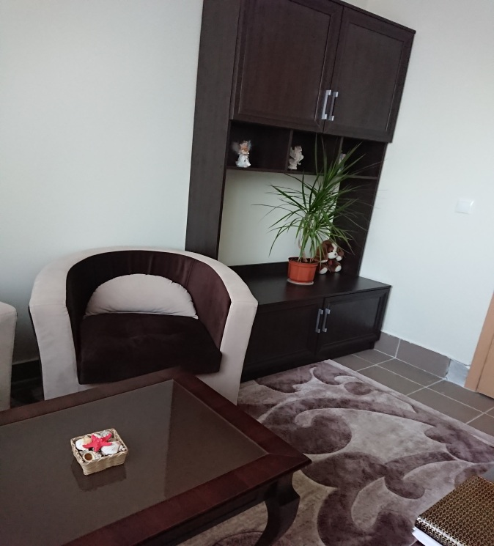
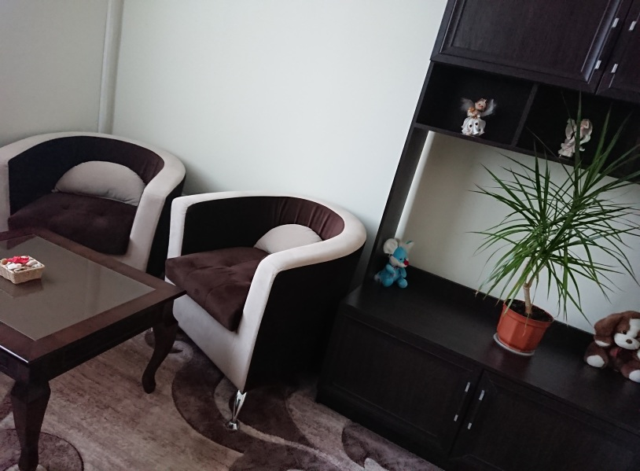
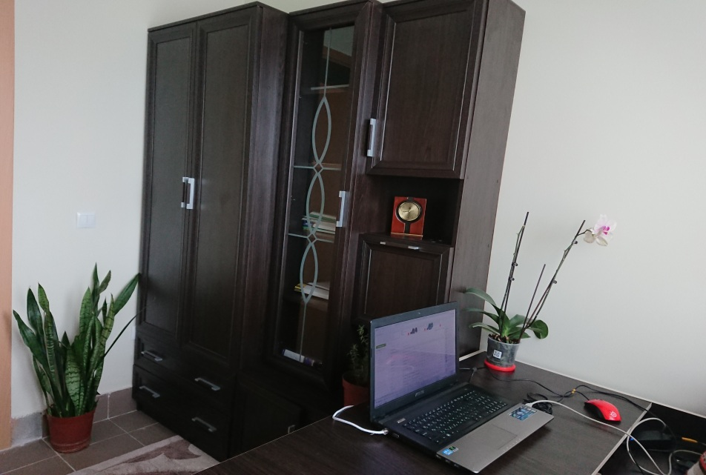
Адміністративний відділ

Slide 6
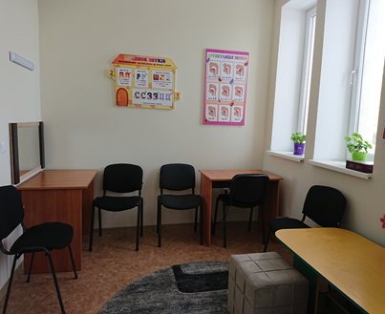
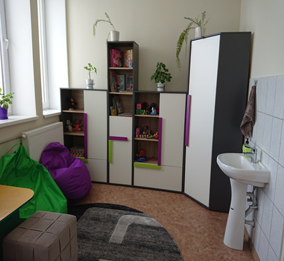
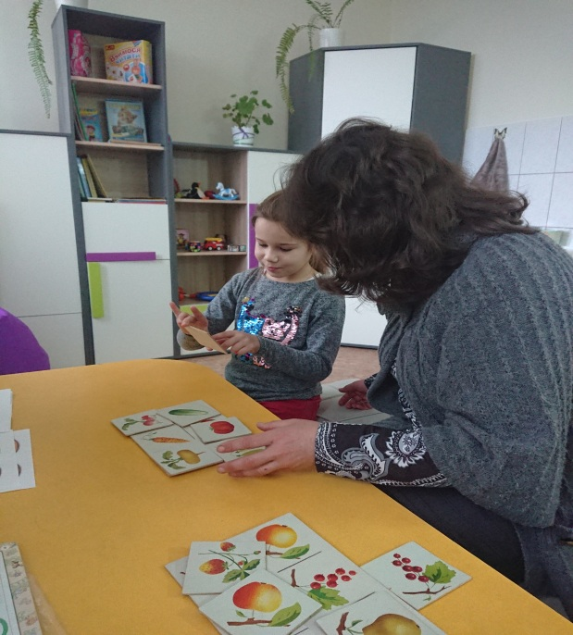
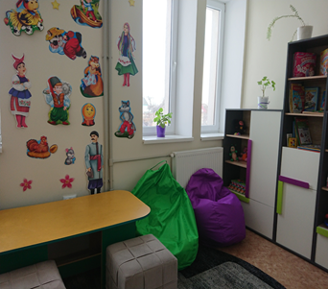
ЛОГОПЕДИЧНИЙ КАБІНЕТ

Slide 7
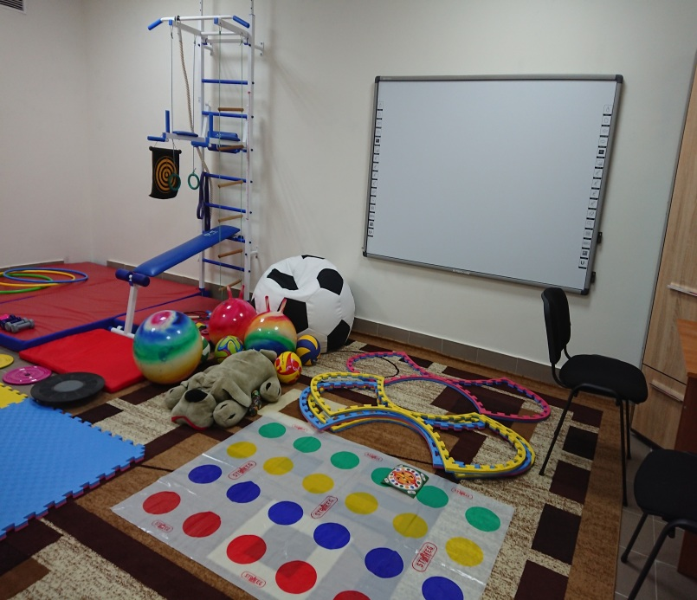
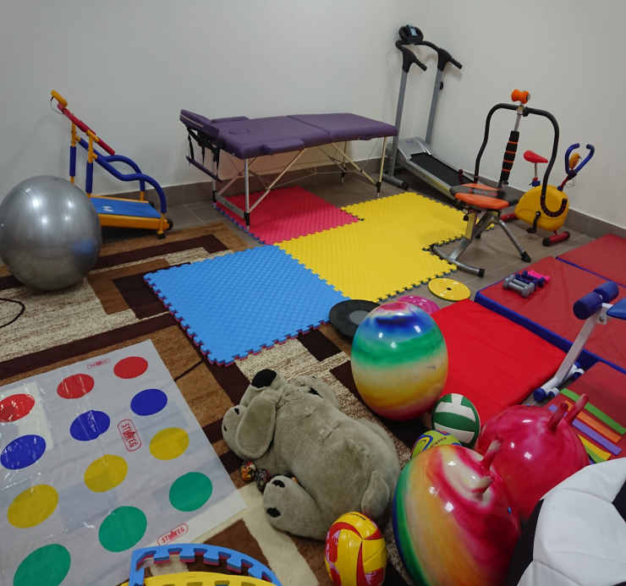
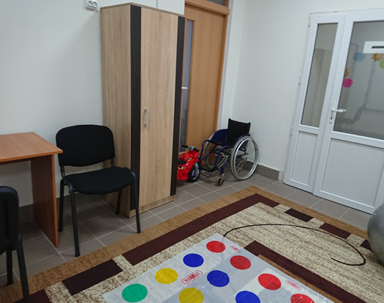
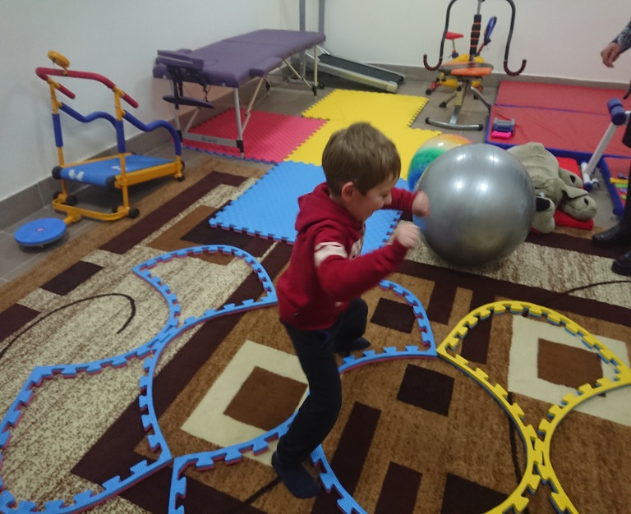
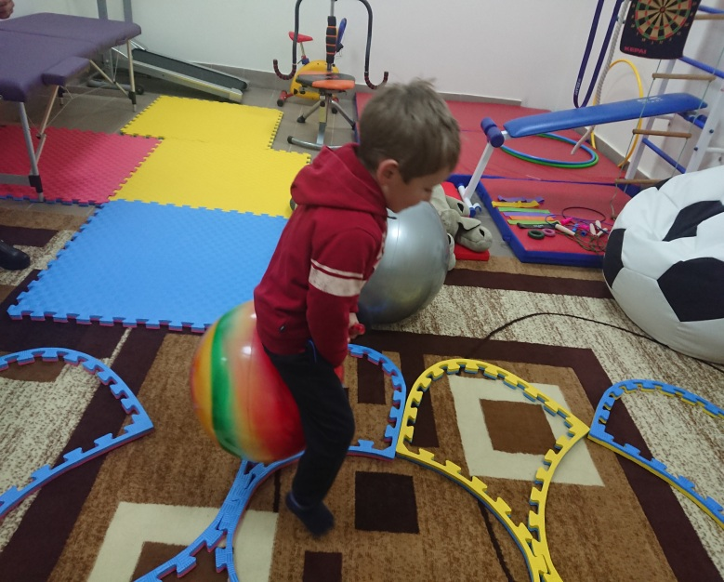
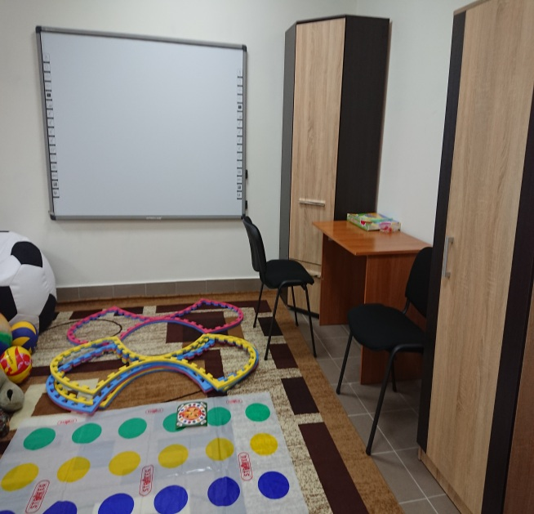
КАБІНЕТ РЕАБІЛІТОЛОГА

Slide 8
ІРЦ тісно співпрацює з управлінням освіти, молоді та спорту Коломийської районної адміністрації. В квітні місяці було проведено колегію на тему : «Про інклюзивно-ресурсний центр та стан організації індивідуального і інклюзивного навчання в Коломийському районі », семінар директорів 02.05.2018 року на тему: «Основні нормативно-правові документи, які регламентують впровадження інклюзивного навчання в закладах загальної середньої освіти» та нараду директорів 28.11.2018 на тему: «Інклюзивна освіта в Коломийському районі: реалії і перспективи».
30 жовтня з роботою центру ознайомились представники Коломийської районної адміністрації і ради, голови об’єднаних територіальних громад (Печеніжинської, П’ядицької, Нижньоговербізької та Матеївецької), а як наслідок - підписання Меморандуму про співпрацю з 4-ма об’єднаними територіальними громадами.
12 грудня 2018 року інклюзивно-ресурсний центр провів нараду-консультацію на тему: «Нормативно-правова база інклюзивного навчання» для асистентів вчителів та практичних психологів, які працюють на інклюзивних класах.
03-04.01.2019року на базі ІРЦ було проведено нараду-консультацію для вчителів початкової ланки (1 та 4 класи), а 10.01-11.01.2019 року – для вчителів 2-3 класів під гаслом: «Школа і освіта стає інклюзивною, такою, що враховує індивідуальні особливості і потреби кожної дитини. І головна мета Нової Української Школи – розкрити потенціал кожної дитини, допомогти їй реалізувати себе у житті».
Разом з методичним центром у жовтні місяці проведено на районному рівні «Всеукраїнський конкурс «Вчитель року» на інклюзивному класі» та визначено переможців.

Slide 9
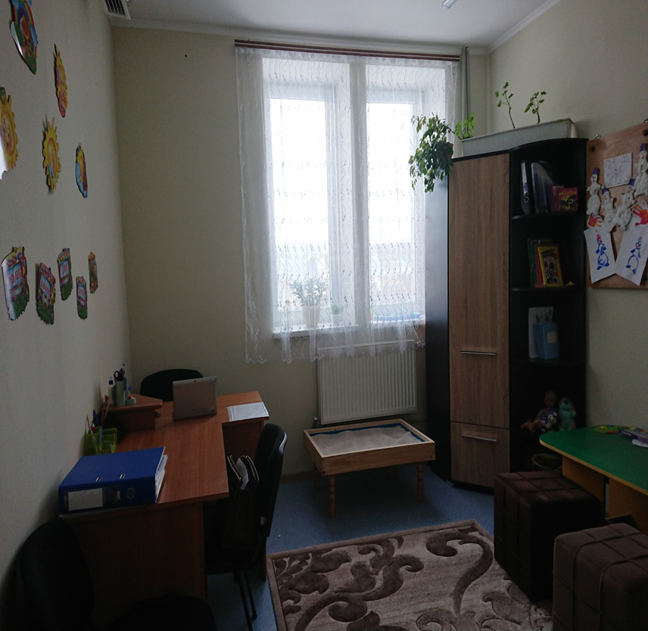
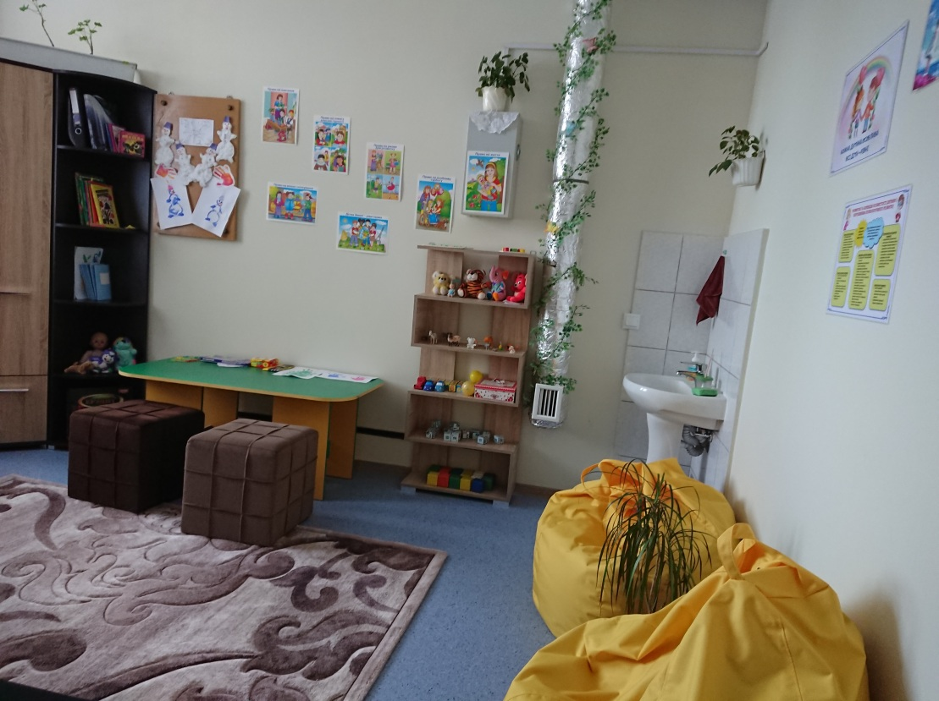
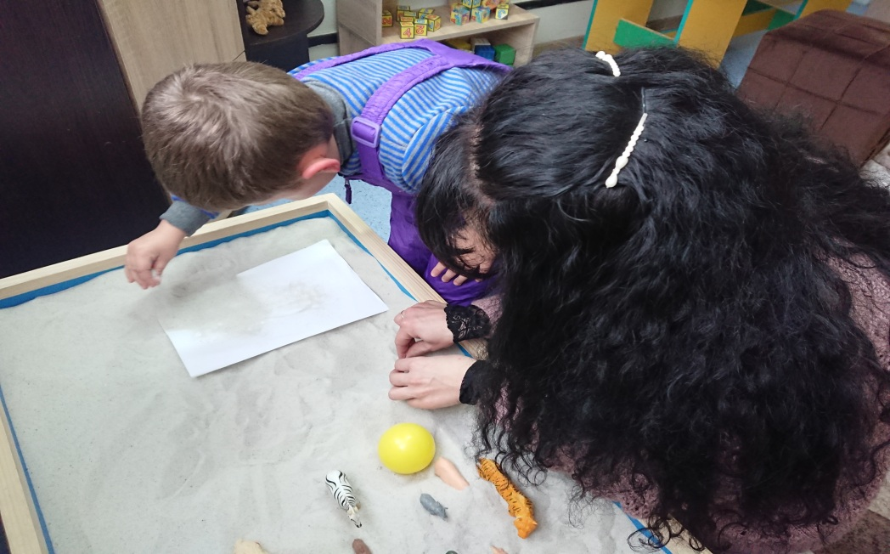
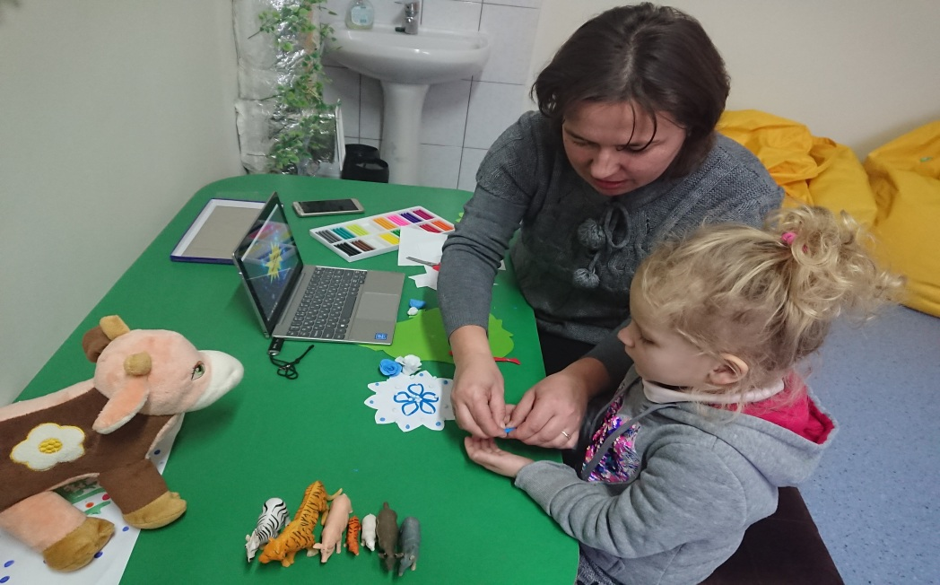
КАБІНЕТ ПРАКТИЧНОГО ПСИХОЛОГА І ДЕФЕКТОЛОГА

